Slide 1
সম্মানিত শিক্ষকবৃন্দের জন্য এই স্লাইডটি । তাই Slide টি Hide করে রাখা হয়েছে।
এই পাঠ উপস্থাপনের জন্য স্লাইডের নিচের দিকে নোটে প্রয়োজনীয় নির্দেশনা দেয়া আছে। শিক্ষকমণ্ডলী প্রয়োজনে পাঠ উপস্থাপনের ক্ষেত্রে নিজস্ব কৌশল প্রয়োগ করতে পারবেন। প্রেজেন্টেশনটি F5 Key চেপে শুরু করতে পারেন। তাহলে Hide Slide Show করবে না।
1

Slide 2
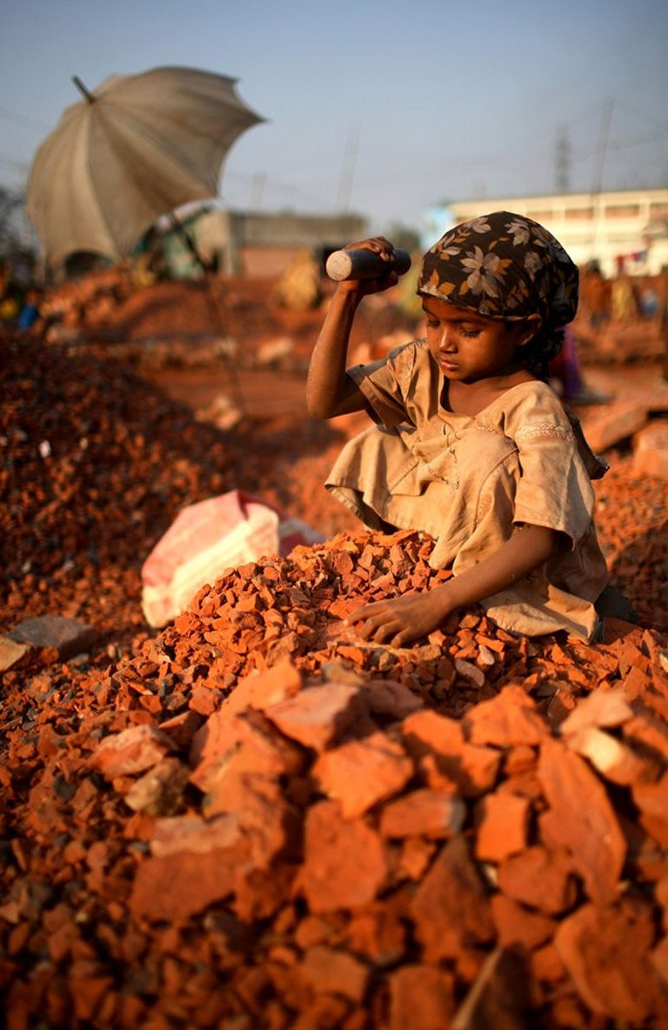
স্বাগতম
Notes:
স্বাগতম স্লাইডটি পাঠসংশ্লিষ্ট করা হয়েছে। ছবি নিয়ে শিক্ষার্থী প্রশ্ন করলে উত্তর দিতে হবে, না করলে এই স্লাইড নিয়ে আলোচনা নিষ্প্রয়োজন।

Slide 3
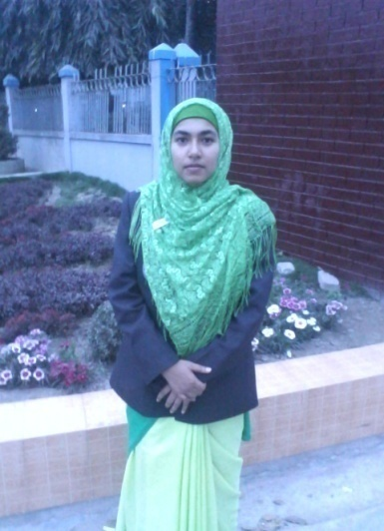
পরিচিতি
সাবরিনা জেরিন
সহকারী শিক্ষক
sabrinazerin85@gmail.com
বগুড়া ক্যান্টনমেন্ট পাবলিক স্কুল ও কলেজ, বগুড়া
পাঠ পরিচিতি
শ্রেণি: অষ্টম
বিষয়: বাংলা প্রথম পত্র
সময়: ৪০ মিনিট
Notes:
শিক্ষক অন্যের পরিচিতি Hide করে নিতে পারেন।

Slide 4
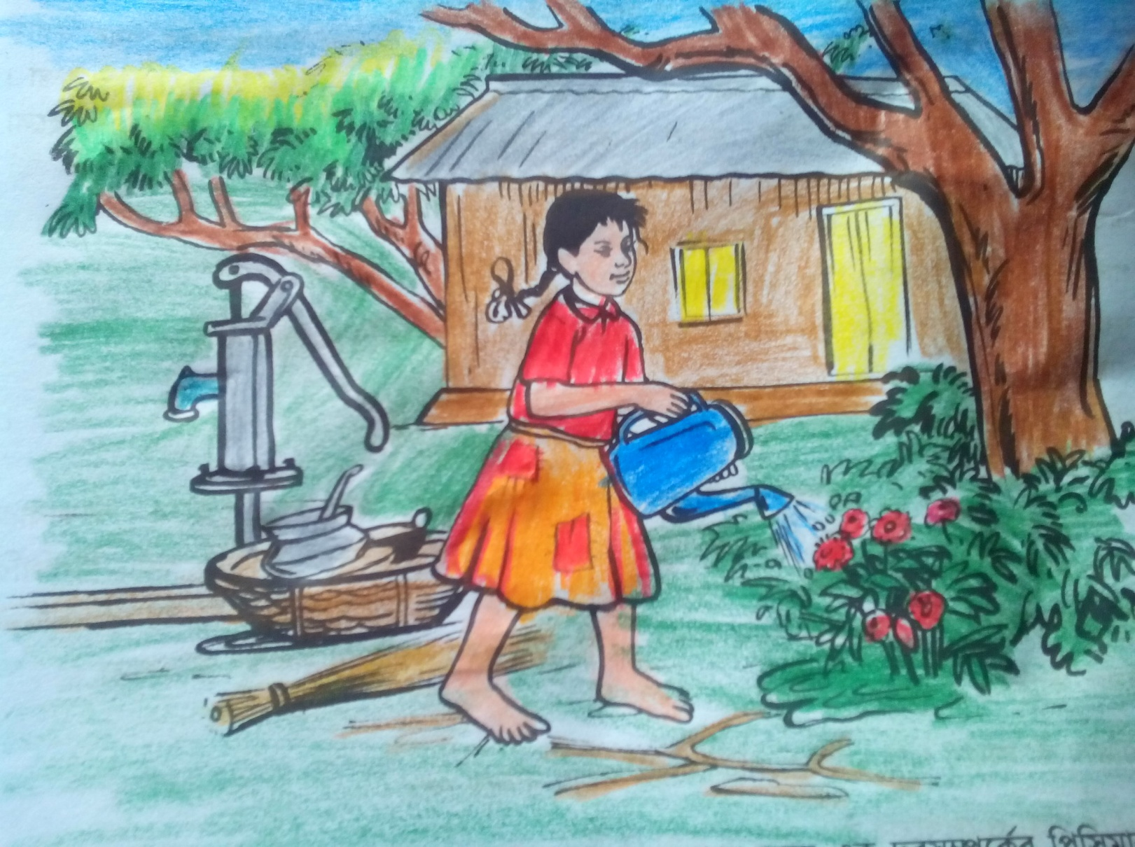
মিনু
বনুফল
Notes:
পাঠের শিরোনাম দেখানোর সাথে সাথে শিক্ষক বোর্ডে পাঠের শিরোনাম(লেখকের নামসহ) ও তারিখ লিখে দিবেন।

Slide 5
শিখনফল
এই পাঠ শেষে শিক্ষার্থীরা-
১। নির্বাচিত অংশটুকু শুদ্ধ উচ্চারণে পড়তে পারবে।
2। নতুন শব্দগুলোর অর্থসহ বাক্য ও অনুচ্ছেদ গঠন করতে পারবে।
3। নির্বাচিত অংশটুকুর ভাবার্থ বিশ্লেষণ করতে পারবে।
Notes:
শিক্ষক শিখনফল দেখাতেও পারেন আবার নাও পারেন।

Slide 6
সরব পাঠ
আদর্শ পাঠ
Notes:
শিক্ষক নিজে আদর্শ পাঠ দিবেন এবং কয়েকজন শিক্ষার্থীদের দ্বারা সরব পাঠ সম্পন্ন করাবেন।
।

Slide 7
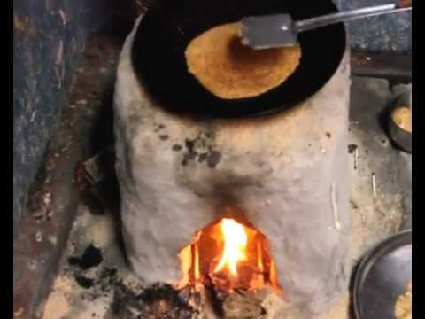
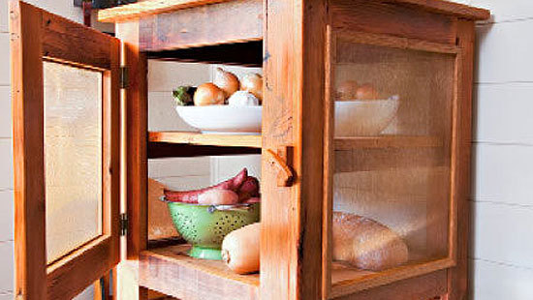
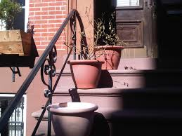
একক কাজ
আজকের পাঠের কোন কোন নতুন শব্দের সাথে ছবিগুলোর মিল রয়েছে তা খাতায় লেখ।
Notes:
শিক্ষক প্রয়োজনে প্রশ্ন পরিবর্তন করে একক কাজ দিতে পারেন।

Slide 8
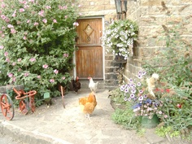
এসো আজকের পাঠের নতুন শব্দার্থসমূহ শিখে নিই
চুলা
উনুন
রান্নাঘরে খাদ্য রাখার তাকবিশিষ্ট বাক্স
মিটসেফ
খিড়কি
বাড়ির পেছনের দরজা
Notes:
এই স্লাইডে প্রথমে মূল শব্দ আসবে তারপর ছবি তারপর শব্দের অর্থ আসবে।

Slide 9
জোড়ায় কাজ
উনুন
খিড়কি
মিটসেফ
উপরের ছবি ভালোভাবে দেখে শব্দসমূহ দিয়ে একটি অনুচ্ছেদ লেখ।

Slide 10
মিটসেফটা ওর শত্রু। ওর একটা নাম দিয়েছে গপাগপ। গপগপ করে সব জিনিস পেটে পুরে নেয়।
Notes:
এই স্লাইডে ছবি আসবে এবং শিক্ষার্থীদের প্রশ্ন করা হবে: মিনুর সাথে ছবিগুলোর সম্পর্ক কী তারপর Text দেখানো হবে। এরপর বিষয়বস্তু আলোচনা করা হবে।

Slide 11
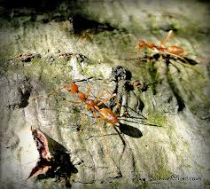
বোলতা ভিমরুল তার শত্রু বলে এদের মেরে খেতে দেয় পিঁপড়াদের। পিঁপড়া তার বন্ধু।
Notes:
এই স্লাইডে ছবি আসবে এবং শিক্ষার্থীদের প্রশ্ন করা হবে: মিনুর সাথে ছবিগুলোর সম্পর্ক কী তারপর Text দেখানো হবে। এরপর বিষয়বস্তু আলোচনা করা হবে।

Slide 12
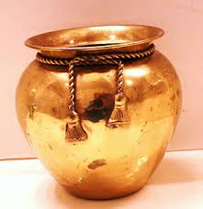
তোবড়ানো জায়গা
রান্নাঘরের ঘটির নাম দিয়েছে পুটি।
ঘটিটা হাত থেকে পড়ে গিয়ে তুবড়ে যাওয়ায় মিনুর কী কান্না! রোজ তোবড়ানো জায়গায় হাত বুলিয়ে দেয়।

Slide 13
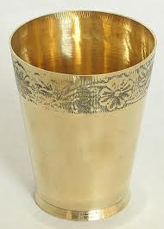
বারু
হারু
তারু
কারু
রান্নাঘরের বাসনগুলি তার বন্ধু। রান্নাঘরের গেলাস চারটের নাম রেখেছে হারু, বারু, তারু, কারু।
Notes:
এই স্লাইডে ছবি আসবে এবং শিক্ষার্থীদের প্রশ্ন করা হবে: মিনুর সাথে ছবিগুলোর সম্পর্ক কী তারপর Text দেখানো হবে। এরপর বিষয়বস্তু আলোচনা করা হবে।

Slide 14
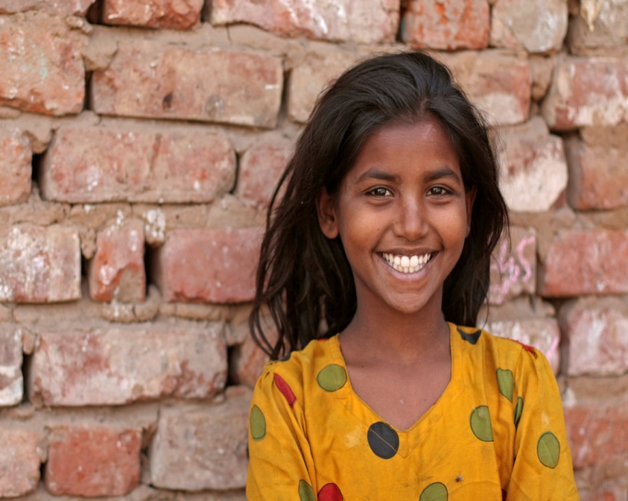
একদিন ছাদে সে দাঁড়িয়ে দেখতে পেল পাশের বাড়ির টুনুর বাবা এলো, ঠিক সেই সময়ে নজরে পড়ল কাঁঠাল গাছের সরু ডালটায় একটা হলদে পাখিও এসে বসল। সেই দিন থেকে তার বদ্ধমূল ধারণা কাঁঠাল গাছের সরু ডালটায় হলদে পাখি আবার যেদিন বসবে সেদিন তার বাবা আসবে।
Notes:
এই স্লাইডে ছবি আসবে এবং শিক্ষার্থীদের প্রশ্ন করা হবে: মিনুর সাথে ছবিগুলোর সম্পর্ক কী তারপর Text দেখানো হবে। এরপর বিষয়বস্তু আলোচনা করা হবে।

Slide 15
দলগত কাজ
মিনুর পাশে যদি তোমরা থাকতে তাহলে তোমাদের আচরণ কেমন হতো তা দলে আলোচনা করে লেখ।
Notes:
প্রথমে শিক্ষার্থীদের কয়েকটি দলে ভাগ করে নিবেন। শিক্ষক প্রয়োজনে ছবি পরিবর্তন করে নিতে পারেন অথবা অন্য উপায়ে দলগত কাজ( দলগত কাজ অবশ্যই শিক্ষার্থীর চিন্তন শক্তি বিকাশে সহায়ক হতে হবে) দিতে পারেন

Slide 16
মূল্যায়ন
সঠিক উত্তরের জন্য এখানে ক্লিক করুন
বহুনির্বাচনী প্রশ্ন
১। মিনু কোনটিকে গপাগপ নাম দিয়েছে?
(ক) হাতুড়িকে
খ) গেলাসকে
(গ) কয়লাকে
√
(ঘ) মিটসেফকে
২। ‘উনুন ’ শব্দের অর্থ কী?
(ক) বন্ধু
(ঘ) মজা
√
(গ) চুলা
(খ) উত্তর
Notes:
শিক্ষার্থীরা যে Option টি বেছে নিবে শিক্ষক সেই Option টিতে ক্লিক করবেন।শিক্ষক প্রয়োজনে মূল্যায়নের প্রশ্ন পরিবর্তন করে নিতে পারেন

Slide 17
সঠিক উত্তরের জন্য এখানে ক্লিক করুন
বহুনির্বাচনী প্রশ্ন
৩। মিনুর মনে পুলক জাগার কারণ-
i. সুরু ডালটায় হলদে পাখি দেখে
ii. বাবা এসেছে এই ভেবে
iii. পিসিমশায় আদর করেছে
নিচের কোনটি সঠিক?
(ক) iও ii
(খ) ii ও iii.
√
(গ) i ও iii
(ঘ) i, ii ও iii.
Notes:
শিক্ষার্থীরা যে Option টি বেছে নিবে শিক্ষক সেই Option টিতে ক্লিক করবেন।শিক্ষক প্রয়োজনে মূল্যায়নের প্রশ্ন পরিবর্তন করে নিতে পারেন

Slide 18
বাড়ির কাজ
শারীরিক বা মানসিকভাবে অসুস্থ শিশুকে নিয়ে একটি গল্প তৈরি কর যেখানে শিশুটির প্রতি মমত্ববোধ প্রকাশ পায়।
Notes:
শিক্ষক প্রয়োজনে প্রশ্ন পরিবর্তন করে নিতে পারেন অথবা অন্য উপায়ে বাড়ির কাজ( বাড়ির কাজ অবশ্যই শিক্ষার্থীর চিন্তন শক্তি বিকাশে সহায়ক হতে হবে) দিতে পারেন।

Slide 19
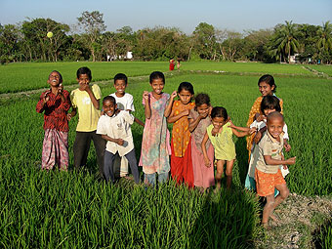
সবাইকে ধন্যবাদ
Notes:
স্লাইডটি পাঠসংশ্লিষ্ট করা হয়েছে। ছবি নিয়ে শিক্ষার্থী প্রশ্ন করলে উত্তর দিতে হবে, না করলে এই স্লাইড নিয়ে আলোচনা নিষ্প্রয়োজন।

